Slide 1


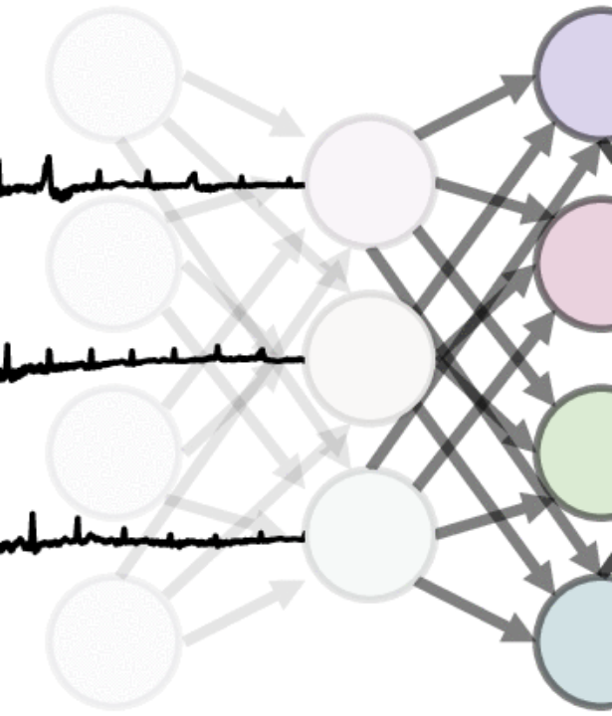

Sistem Skrining Kelainan Suara Jantung (PCG)
Menggunakan Triple Ensemble Machine Learning
Disusun oleh:
Ahmad Fauzi | A11.2024.15948

Slide 2









Latar Belakang & Masalah
Diagnosis Subjektif
Lingkungan Bising
Solusi AI
Diagnosis kelainan jantung (murmur) dengan stetoskop manual sangat rentan terhadap kesalahan dan sangat bergantung pada pengalaman dokter.
Kondisi klinis dan rumah sakit yang bising membuat tenaga medis kesulitan untuk mendeteksi suara detak jantung abnormal secara akurat.
Membangun AI "Triple Ensemble" sebagai alat skrining klinis (Second Opinion) yang cerdas dan kebal terhadap interferensi kebisingan sekitar.

Slide 3


Dataset & Tantangan Utama
Standar Internasional: Menggunakan Dataset "PhysioNet Challenge 2016" yang diakui secara global.
Skala Data: Terdiri dari 3.240 rekaman audio format .wav dari berbagai kondisi pasien.
Tantangan Kritis: Data Sangat Imbalanced! Distribusi kelas sangat tidak seimbang dengan 79.5% kelas Normal dan hanya 20.5% kelas Abnormal.
Dampak: Model AI berisiko bias dan cenderung selalu memprediksi "Normal" jika tidak ditangani khusus.

Slide 4



Metrik Penilaian (Mengapa MAcc?)
Akurasi Biasa Menyesatkan!
Pada data imbalanced, metrik akurasi tradisional dapat memanipulasi hasil evaluasi. Oleh karena itu, penelitian ini menggunakan skor resmi dewan Juri PhysioNet: MAcc (Modified Accuracy).
86.02%
Target Rekor Dunia
Fokus Utama: Mengalahkan rekor dunia MAcc sebelumnya (Potes et al., 2016) dengan mendeteksi kelas minoritas secara presisi.

Slide 5
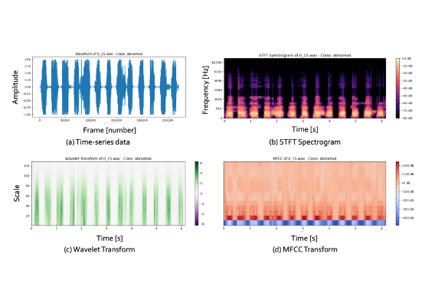
Metodologi & Preprocessing Audio
Standarisasi Dimensi: Menyeragamkan durasi seluruh audio menjadi tepat 5 detik menggunakan metode Padding/Truncation.
Denoising Sinyal: Menghilangkan suara napas dan gangguan (noise) menggunakan Butterworth Bandpass Filter (Rentang 25 - 400 Hz).
Ekstraksi Fitur (Librosa): Mentransformasi sinyal audio mentah menjadi Gambar representatif (Mel-Spectrogram) dan 33 Fitur Numerik statistik.

Slide 6









Arsitektur Triple Ensemble (Inti Riset)
Menggabungkan 3 "Otak AI" sekaligus secara paralel untuk menutupi kelemahan masing-masing model tunggal.
1D-CNN (5%)
CRNN / EfficientNetB0 (15%)
XGBoost (80%)
Secara spesifik bertugas menganalisis pola ketukan temporal dari urutan data sinyal audio mentah.
Model berbasis pohon keputusan yang andal dalam menemukan korelasi kompleks dari logika angka 33 fitur statistik.
Visi komputer mutakhir yang berfokus mengenali pola visual "noda murmur" pada gambar Mel-Spectrogram.

Slide 7
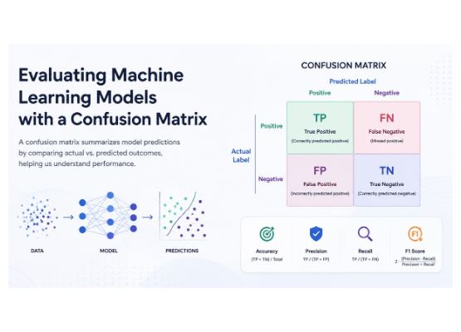
Hasil Evaluasi Model (The Moment of Truth)
Optimasi Deteksi: Menggunakan teknik Threshold Moving yang digeser ke angka 0.19 agar AI lebih "pesimis" dan waspada terhadap sekecil apapun gejala penyakit.
Kinerja Individu: Metrik Sensitivity mencapai puncaknya di 90.23% (Sangat peka deteksi sakit!), dan Specificity sebesar 85.83%.
Pencapaian Tertinggi: Skor Final Model Gabungan menghasilkan MAcc = 88.03%. Keberhasilan signifikan yang memecahkan rekor dunia sebelumnya!

Slide 8
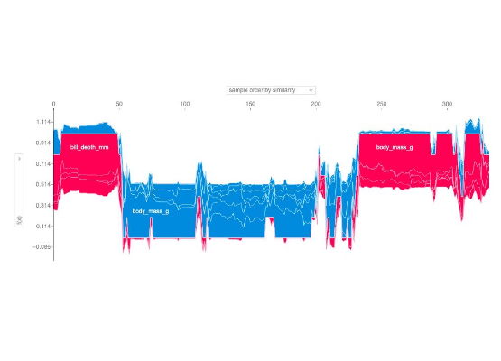
Explainable AI (Interpretasi SHAP)
Transparansi Medis: AI ini bukan sekadar "Kotak Hitam". Setiap keputusan klinisnya dapat dijelaskan secara visual menggunakan nilai SHAP.
Fitur Terpenting: Analisis SHAP mengungkap bahwa Shannon Energy Envelope adalah variabel pemicu utama vonis jantung Abnormal.
Validasi Medis: Temuan matematis ini sangat selaras dengan teori kedokteran, bahwa suara murmur sejatinya disebabkan oleh lonjakan turbulensi aliran darah yang berenergi tinggi.

Slide 9

Demonstrasi Produk Nyata
Implementasi AI menjadi produk Web MVP (Minimum Viable Product) yang siap pakai menggunakan framework Streamlit.

Slide 10
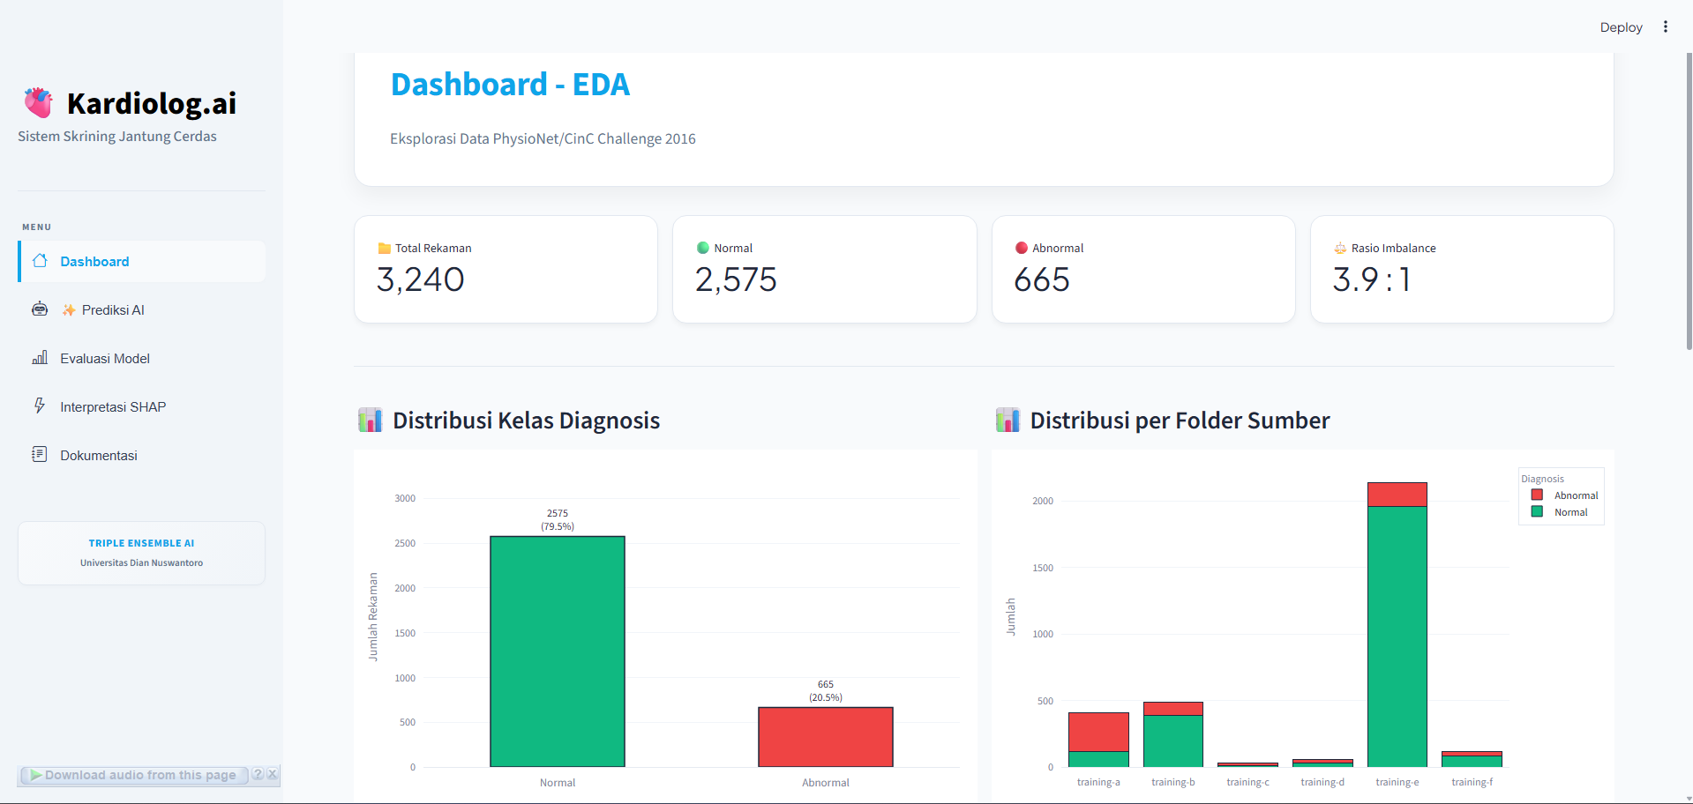
Demonstrasi Produk

Slide 11
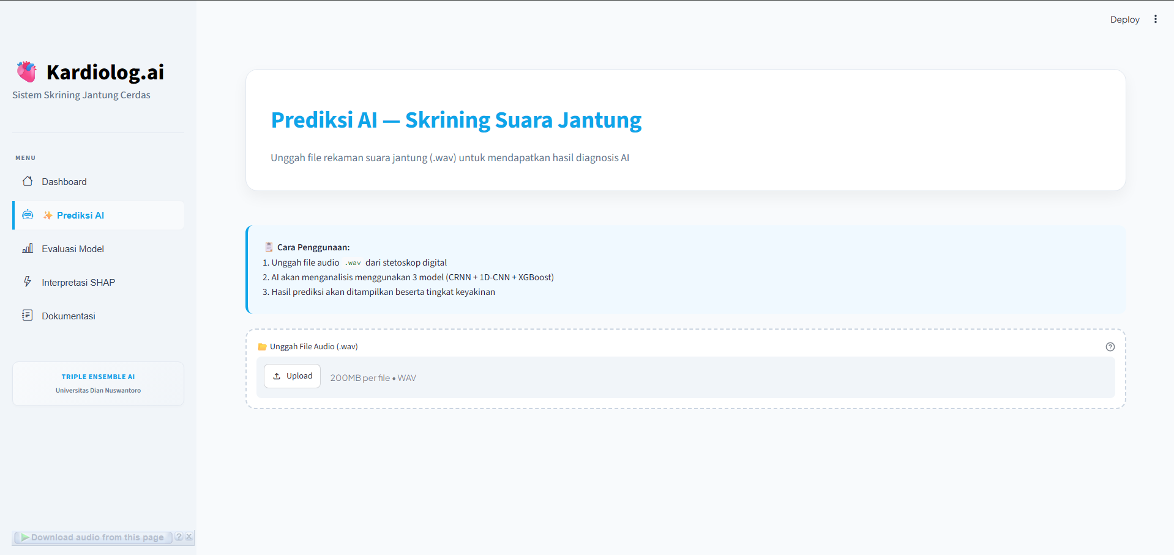
Demonstrasi Produk

Slide 12
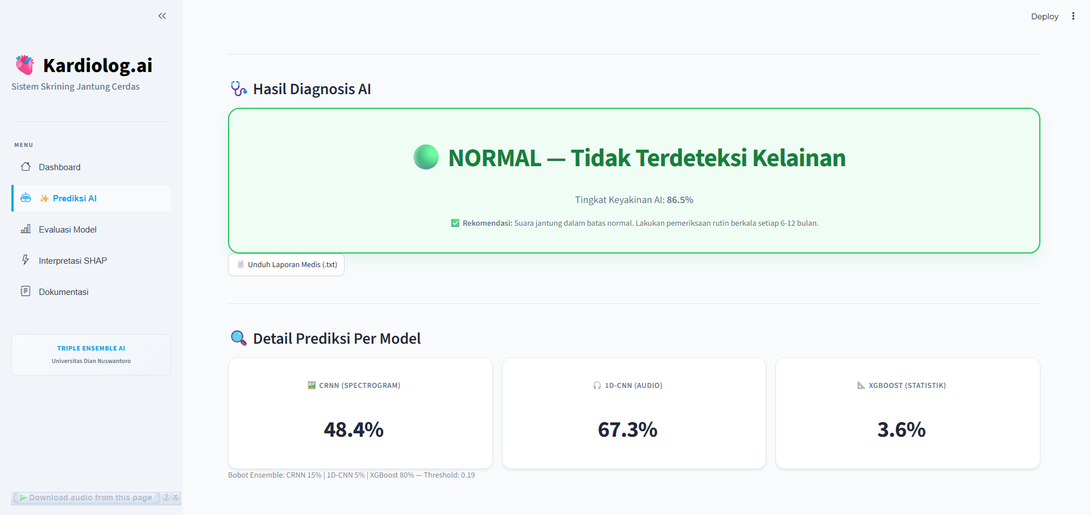
Demonstrasi Produk

Slide 13
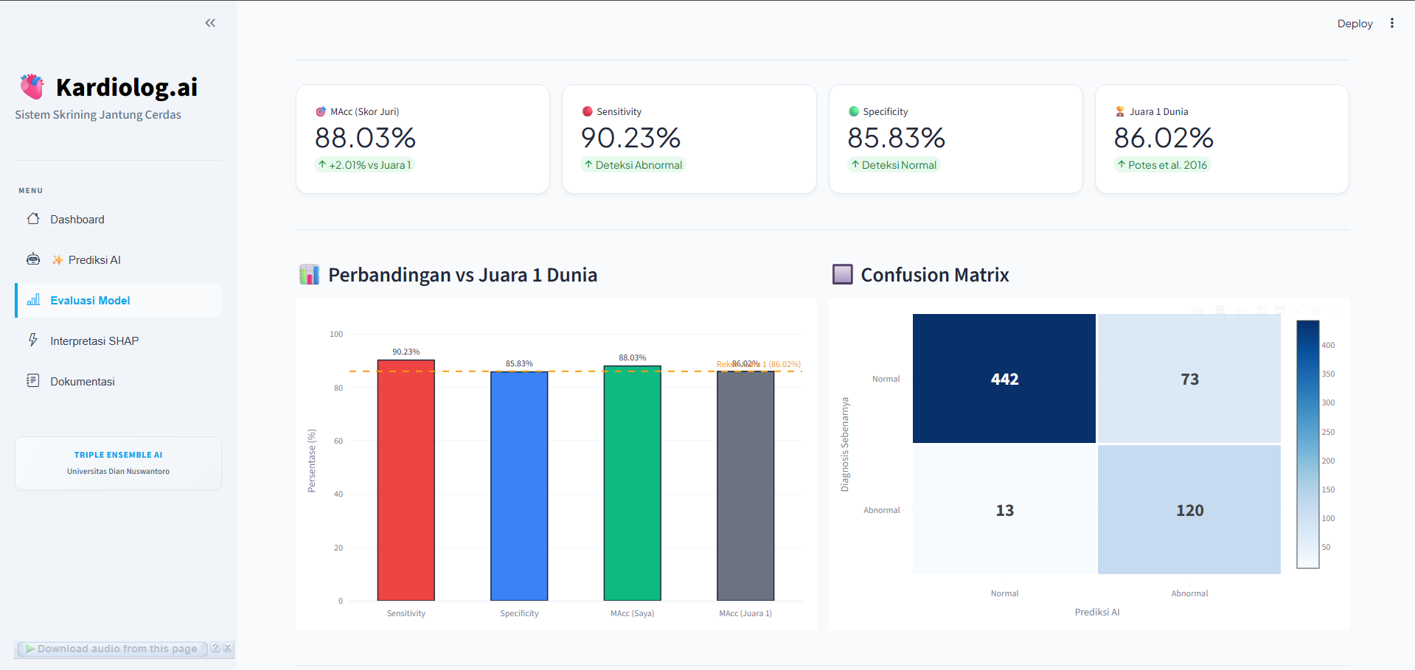
Demonstrasi Produk

Slide 14
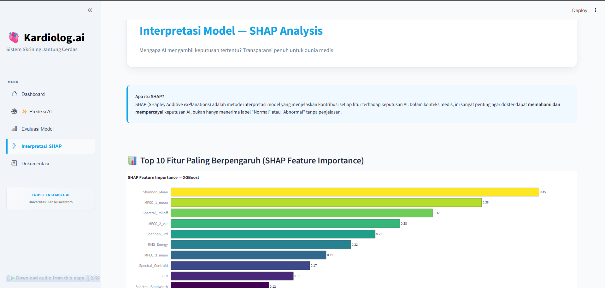
Demonstrasi Produk

Slide 15
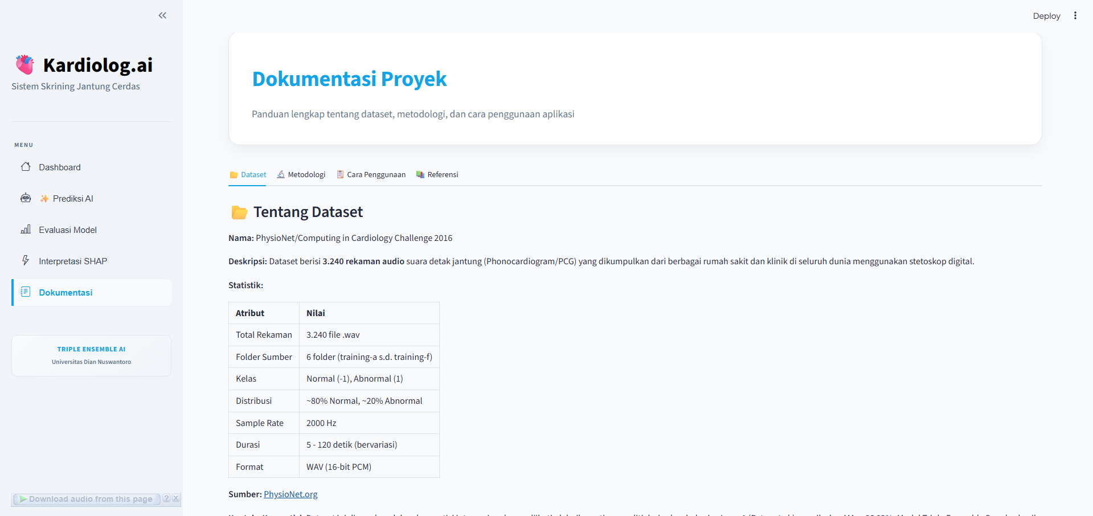
Demonstrasi Produk

Slide 16


Kesimpulan & Rekomendasi
Kesimpulan
Rekomendasi Riset Lanjutan
Arsitektur gabungan Triple Ensemble terbukti sukses membedakan klasifikasi detak jantung normal dan abnormal secara superior. Model ini berhasil melampaui tolok ukur standar algoritma global untuk dataset PCG.
Di masa depan, model ini perlu divalidasi melalui uji klinis langsung di Rumah Sakit Indonesia. Selain itu, model dapat dioptimasi dan ditanamkan ke dalam Aplikasi Mobile (Edge Computing) untuk membantu dokter di daerah pelosok.
Terima Kasih
Sesi Tanya Jawab

Slide 17





Image Sources
https://moody-challenge.physionet.org/assets/img/ecg-ml.gif
Source: moody-challenge.physionet.org
https://www.mdpi.com/files/uploaded/covers/diagnostics/big_cover-diagnostics-v16-i11.png
Source: www.mdpi.com
https://www.mdpi.com/children/children-12-01221/article_deploy/html/images/children-12-01221-g003.png
Source: www.mdpi.com
https://cdn.wpfastestcache.com/wp-content/uploads/2026/06/evaluating-machine-learning-models-with-a-confusion-matrix.jpg
Source: www.wpfastestcache.com
https://christophm.github.io/interpretable-ml-book/images/shap-clustering.jpg
Source: christophm.github.io

